Slide 1

Framework LeSS
UTN-FRC Ingenieria de software - Grupo 3 - 4K4
Integrantes:
Abad, Alen
Lerda, Martin
Lozada, Mauro
Pages, Juan Ignacio

Slide 2

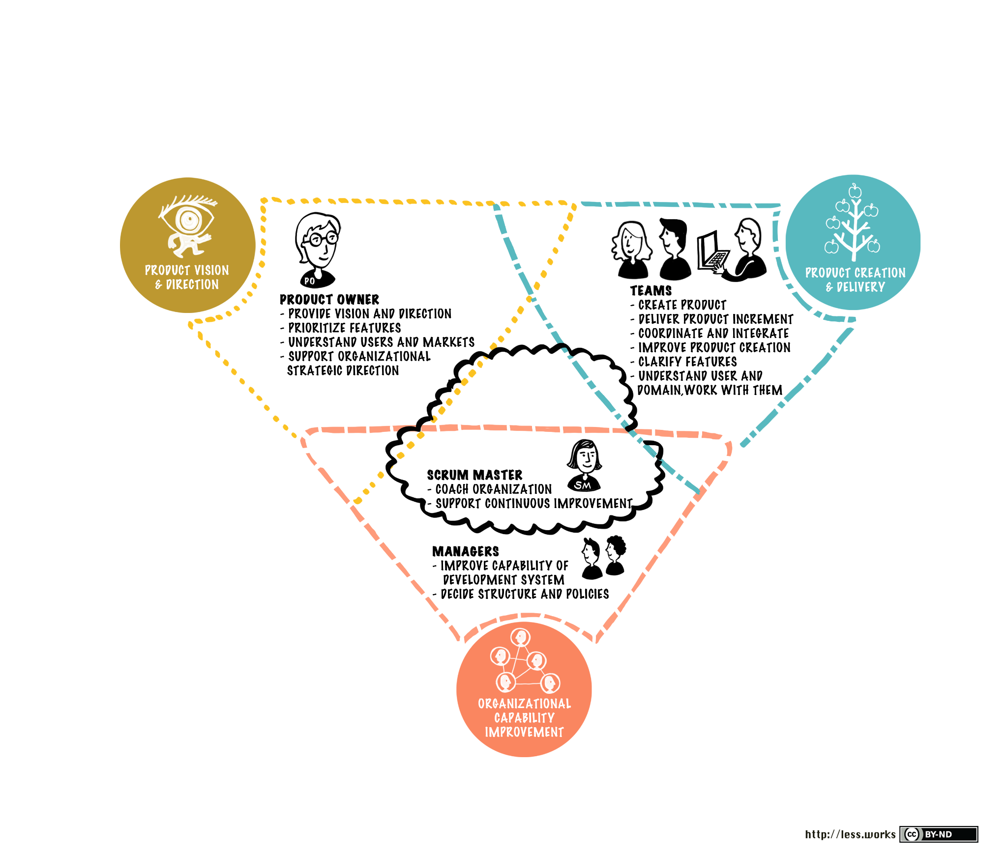
Roles
Product Owner

Slide 3

Roles
Scrum master

Slide 4

Roles
Equipo

Slide 5
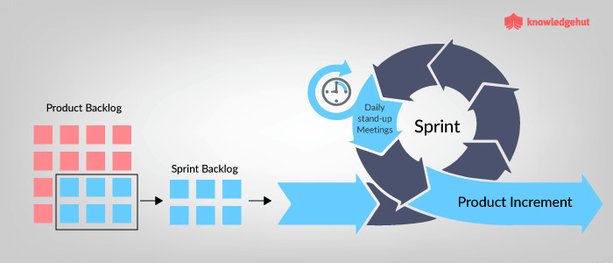
Artefactos
Product Backlog - Sprint Backlog

Slide 6


Artefactos
Incremento de producto

Slide 7
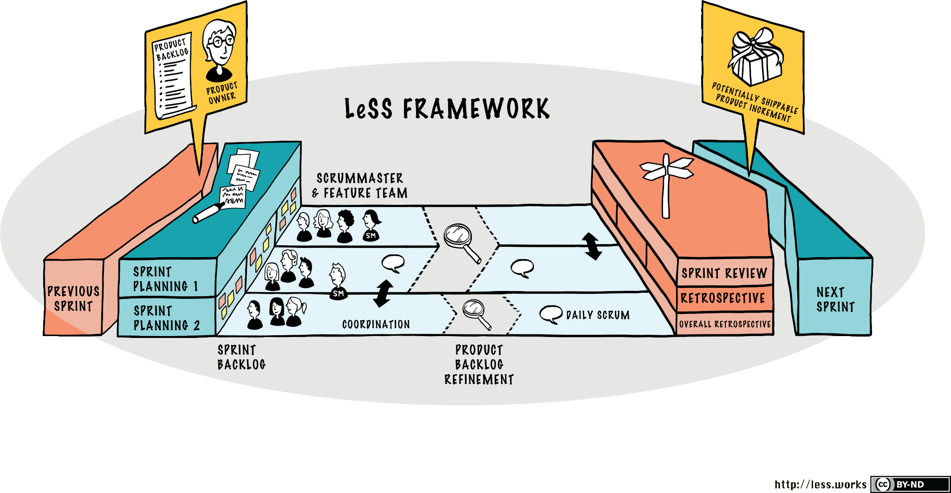
Eventos

Slide 8
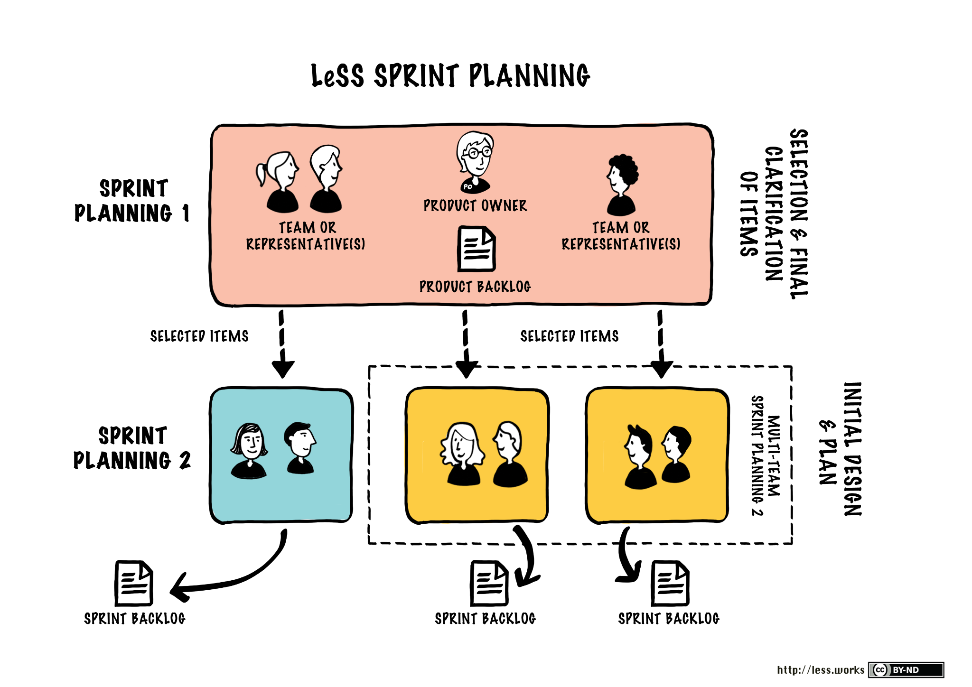
Eventos
Sprint planning 1 - Sprint planning 2

Slide 9
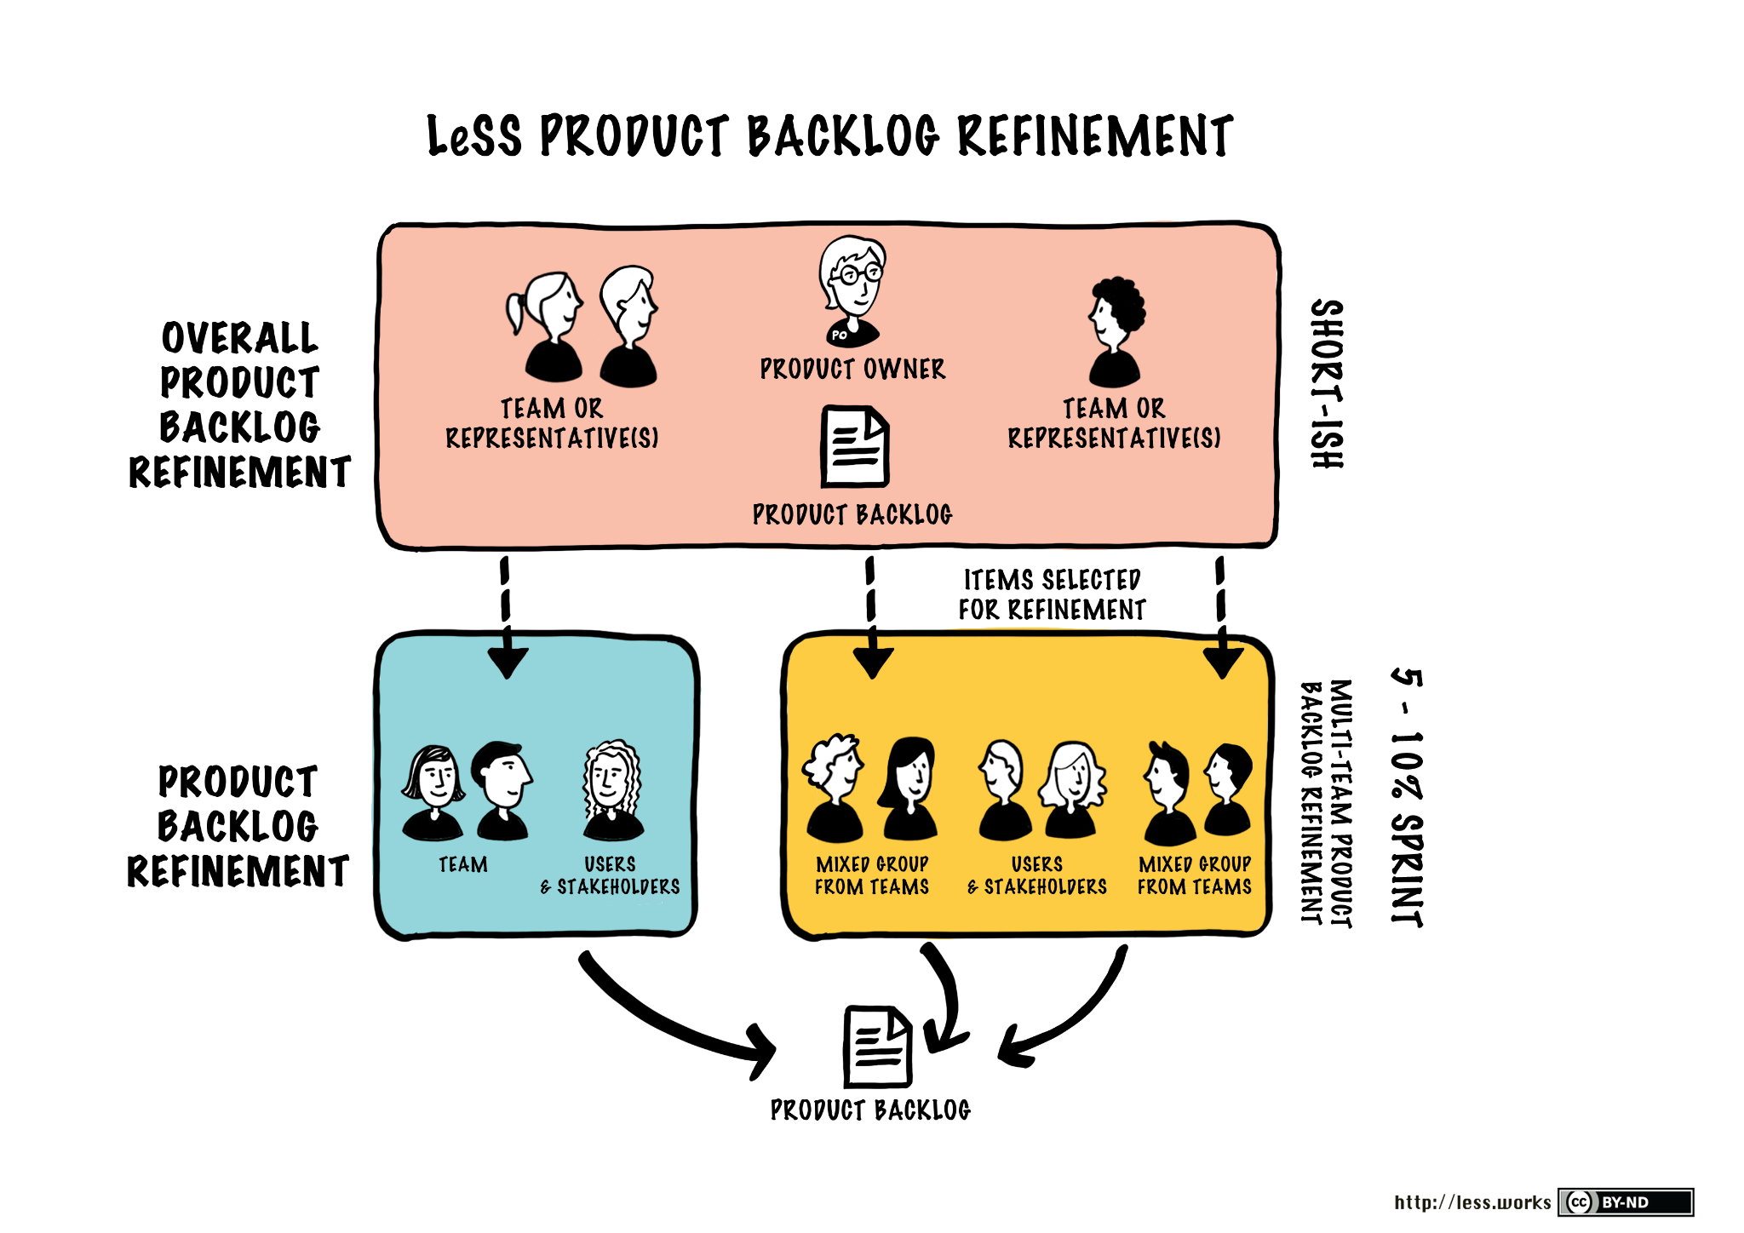
Eventos
Product backlog refinement

Slide 10

Eventos - Daily

Slide 11
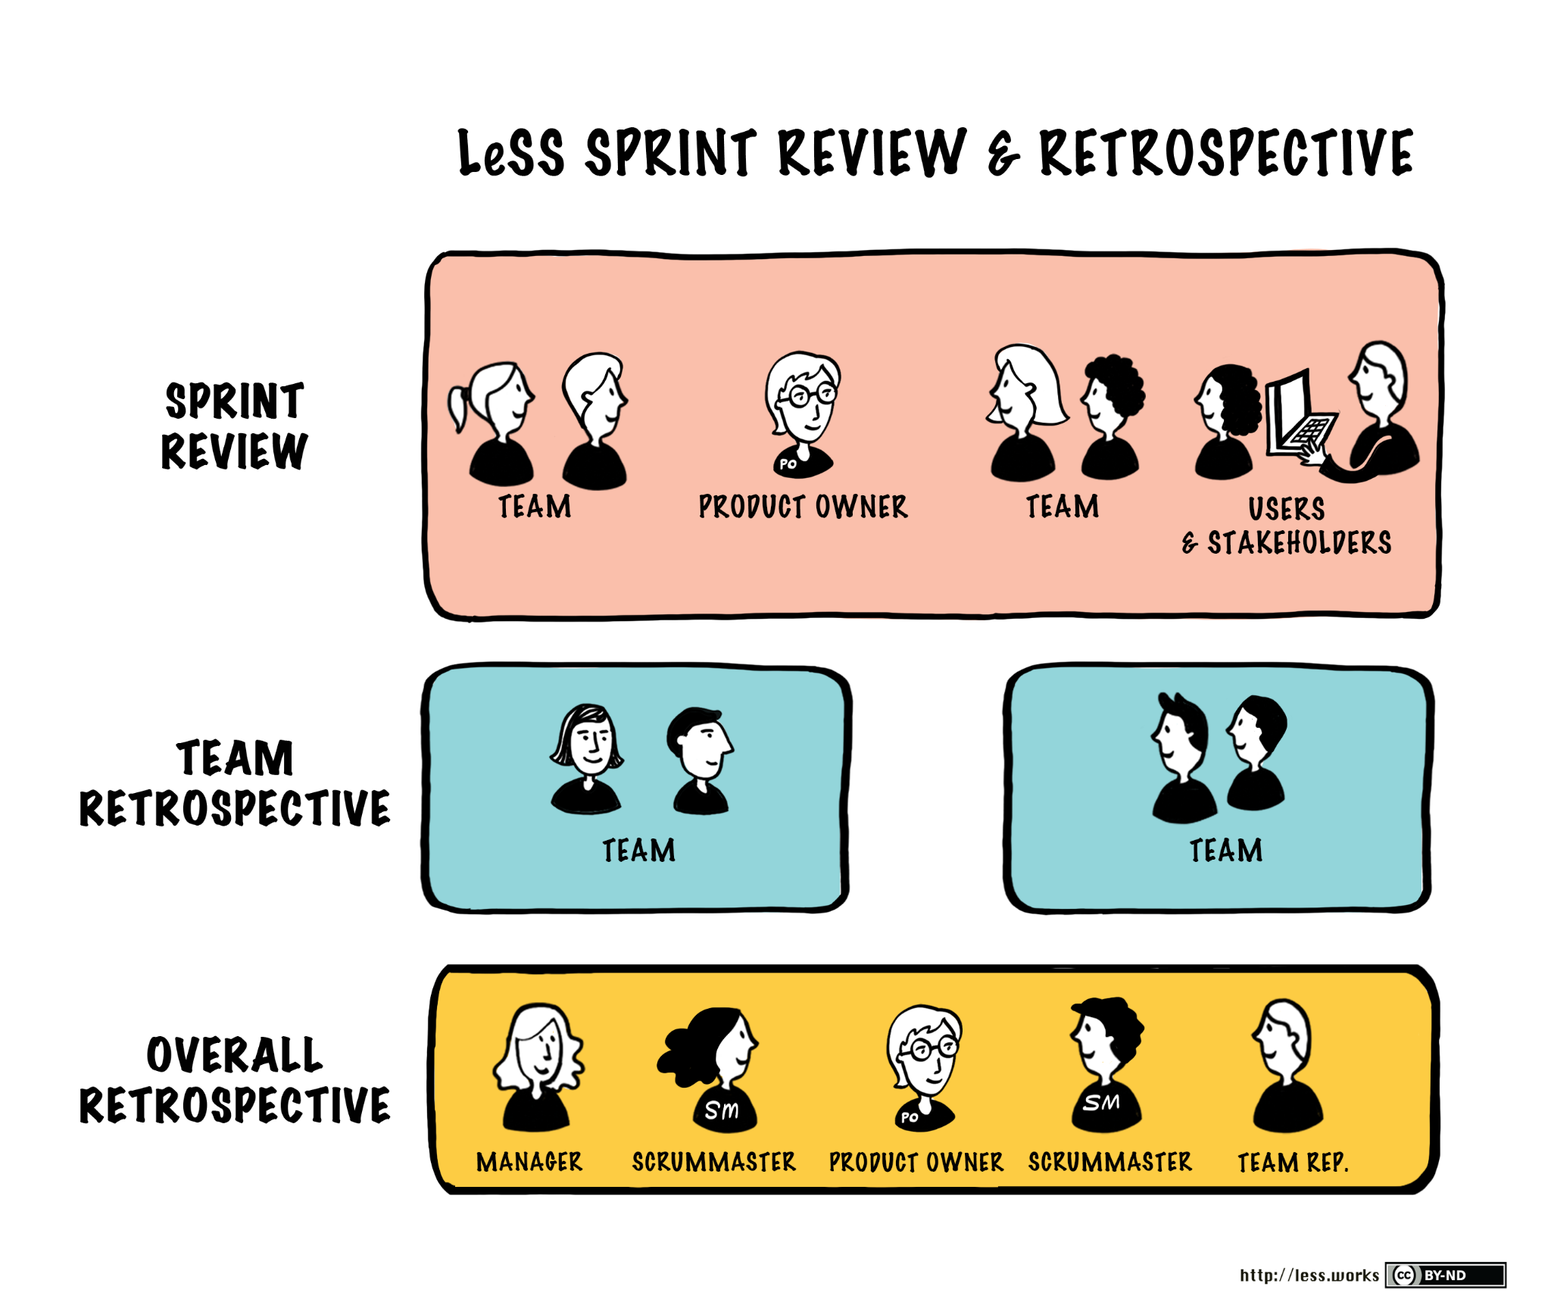
Eventos - Sprint Review - Sprint Retrospective

Slide 12



Principios
Mejor con menos
Scrum a gran escala es Scrum
Pensamiento sistemamico

Slide 13




Principios
Pensamiento Lean
Teoria de colas
Cliente en el centro de todo
Transparencia

Slide 14



Principios
Control de procesos empíricos
Enfoque como un producto completo y único
Mejora continua mediante excelencia técnica

Slide 15
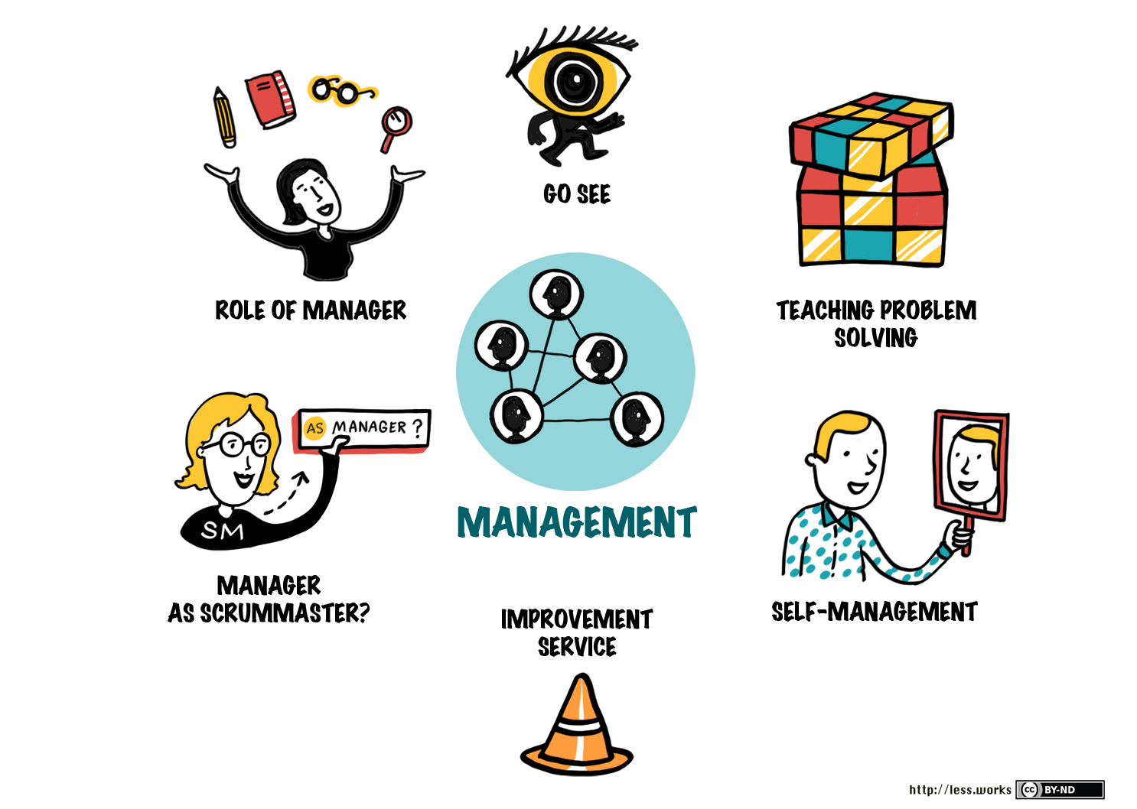
Gestion

Slide 16


Gestion
Rol del gerente

Slide 17


Gestion
Ir a Ver - Enseñar a resolver problemas

Slide 18


Gestion
Autogestión - Servicio de mejora

Slide 19



Gestion
Manager como Scrum Master

Slide 20

Fin de la presentación
bibliografia: https://less.works/less/framework/
https://viewnext.usal.es/blog/introducci%C3%B3n-less

